Slide 1
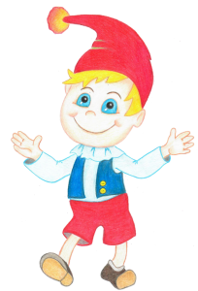
Kauno lopšelio- darželio „ Tukas“ STEAM projektinis ir patirtinis ugdymas priešmokyklinio ugdymo grupėse.

Slide 2
Ką mes nuveikėm kartu su vaikais?
STEAM ugdymas išlaisvina vaikus ir pedagogus. Tradicinė veikla grupėje yra keičiama į eksperimentų ir tyrimų užsiėmimą laboratorijoje, lauke ar muziejuje. Bandymai, eksperimentai, tyrinėjimai – tokia veikla patraukia vaikų dėmesį. Eksperimentų metu vaikai tobulina savo mąstymo įgūdžius, samprotauja, mokosi problemų sprendimo, diskutuoti, sutelkia dėmesį, lavina pagrindinius pojūčius: regėjimą, lytėjimą, klausą, uoslę, stiprina pasitikėjimo savimi jausmą.

Slide 3
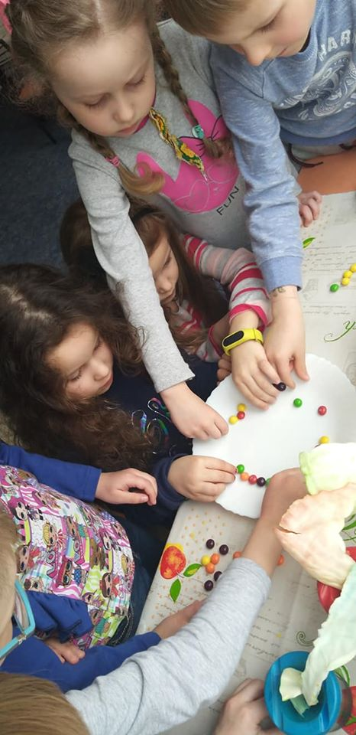
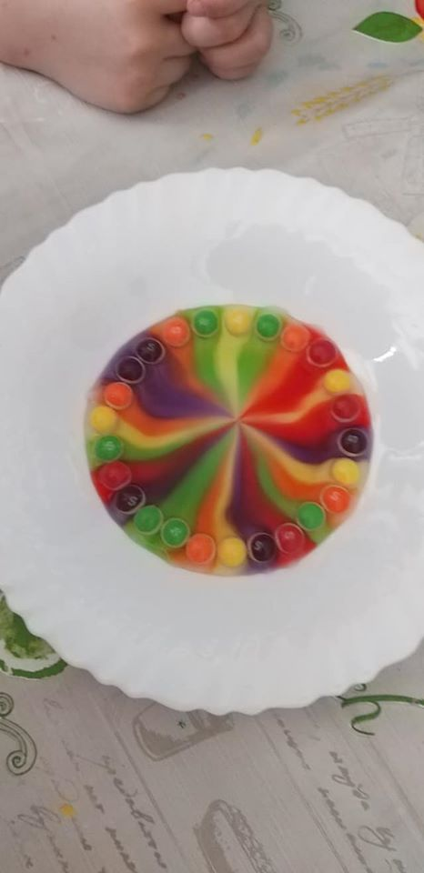
Vaikų grupė paverčiama tyrinėjimo laboratorija. Projektas „Vanduo- gyvybės šaltinis“

Slide 4
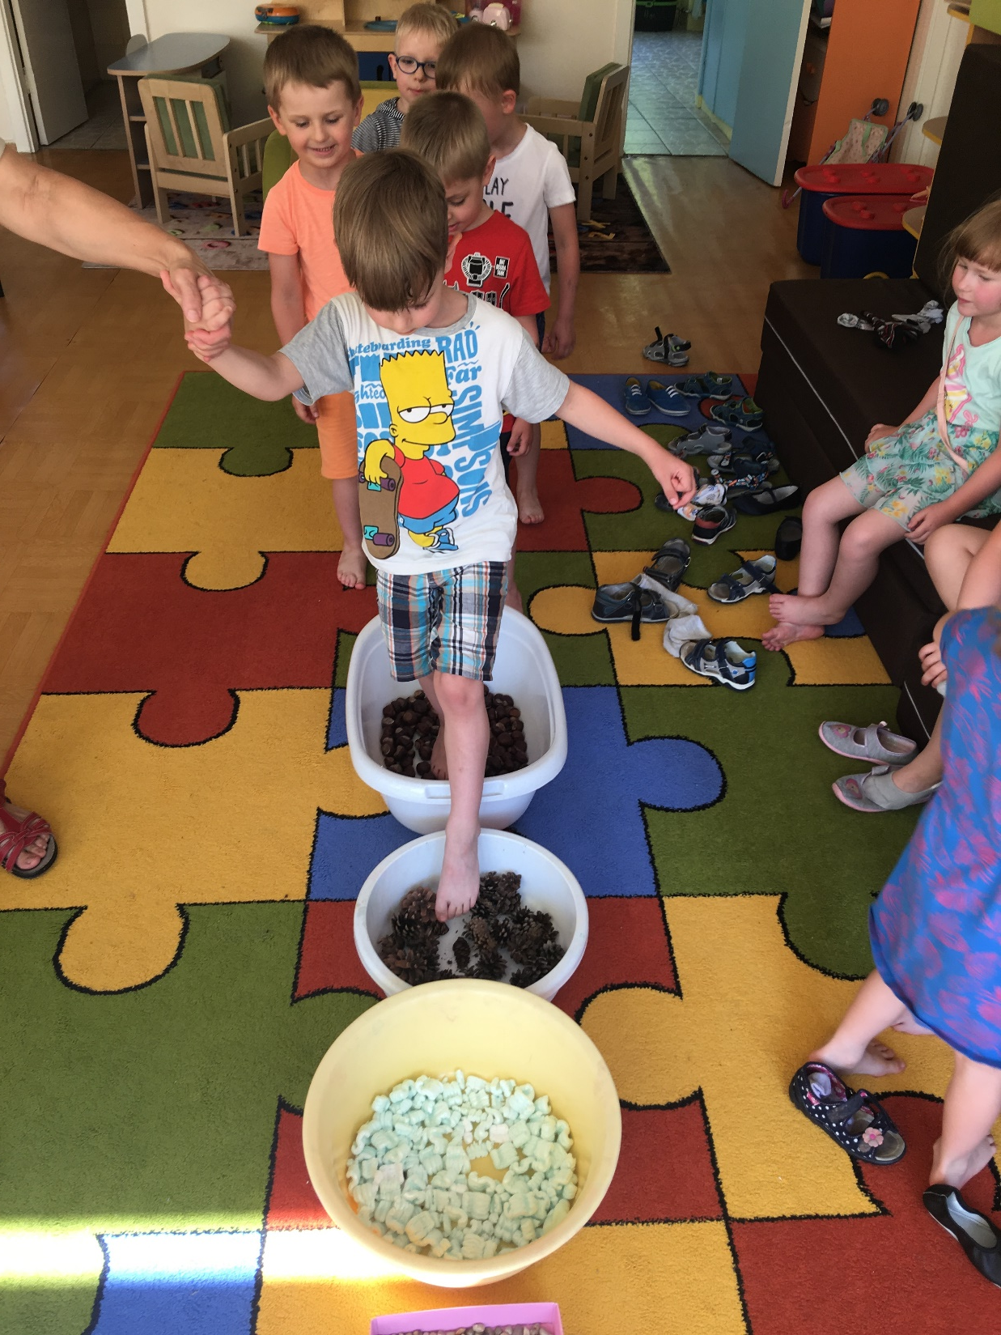
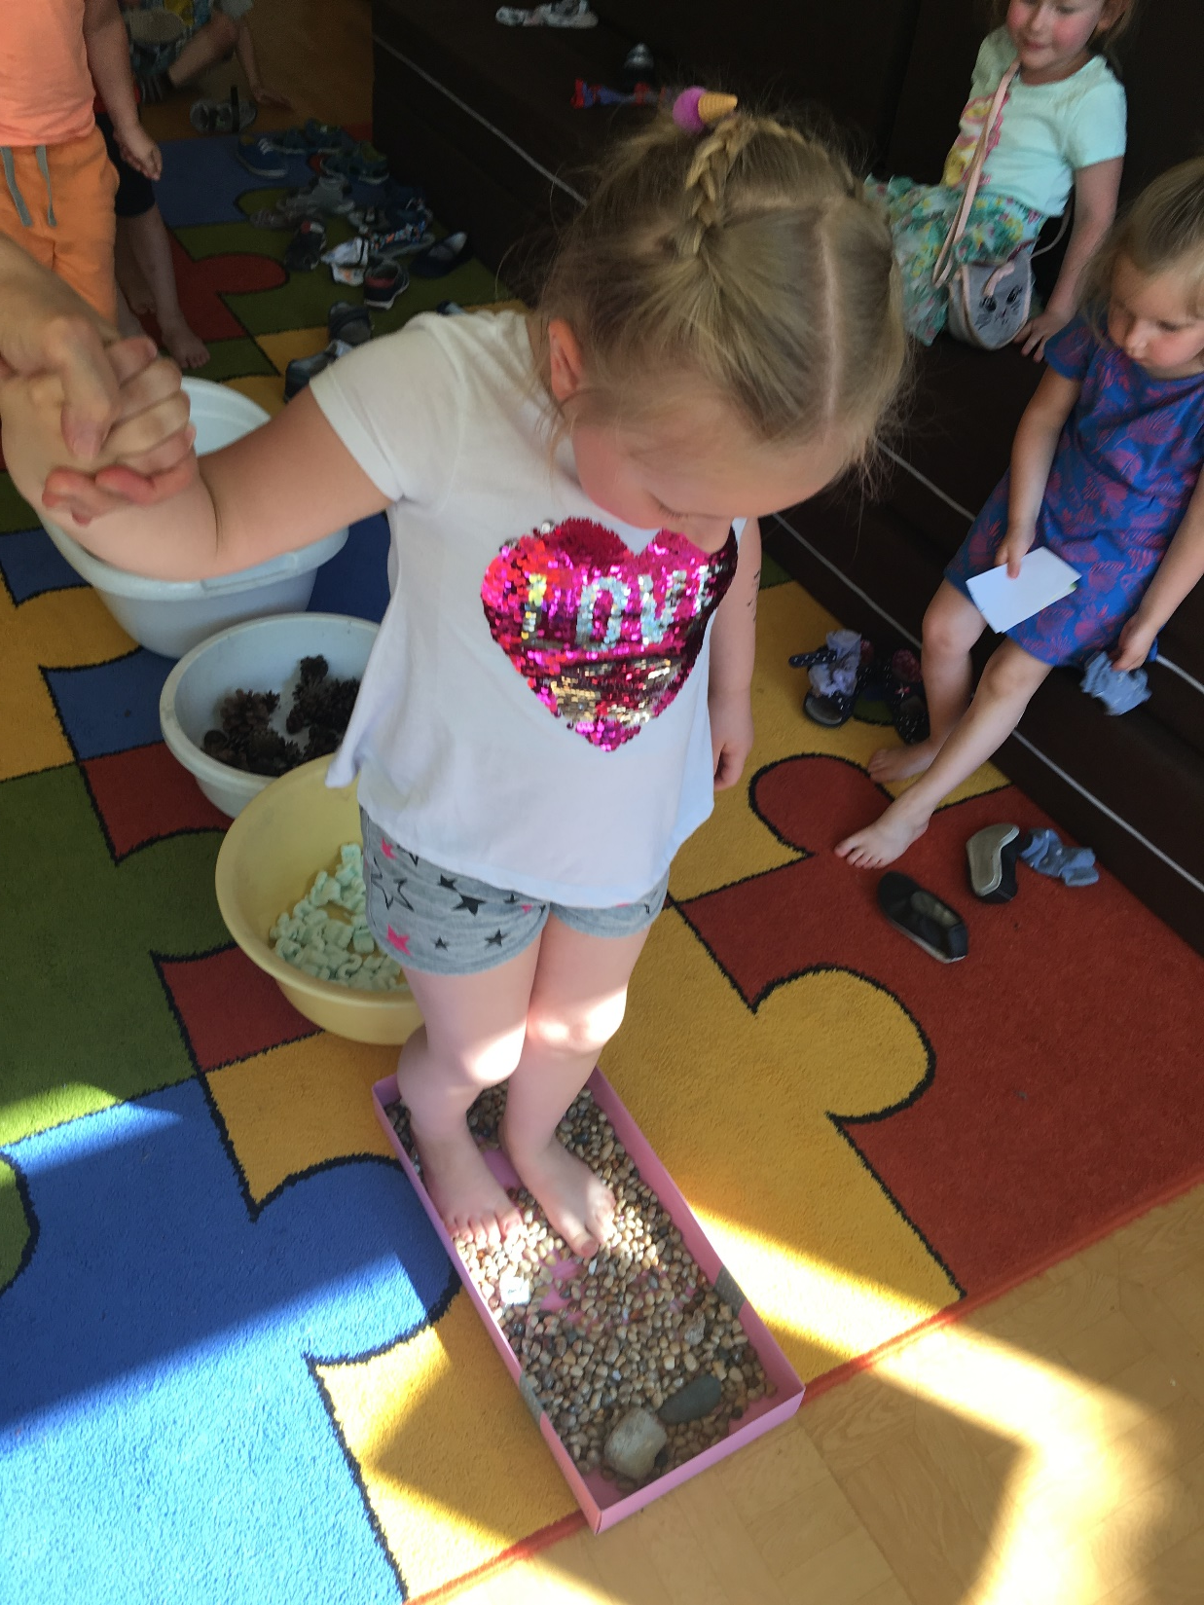
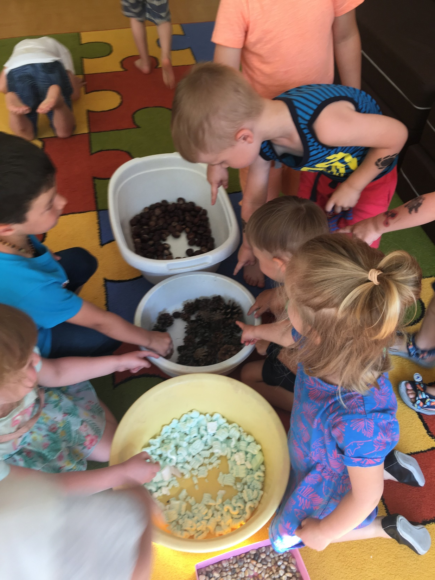
Kūrybinės, eksperimentinės veiklos: 1. Basakojų takas

Slide 5
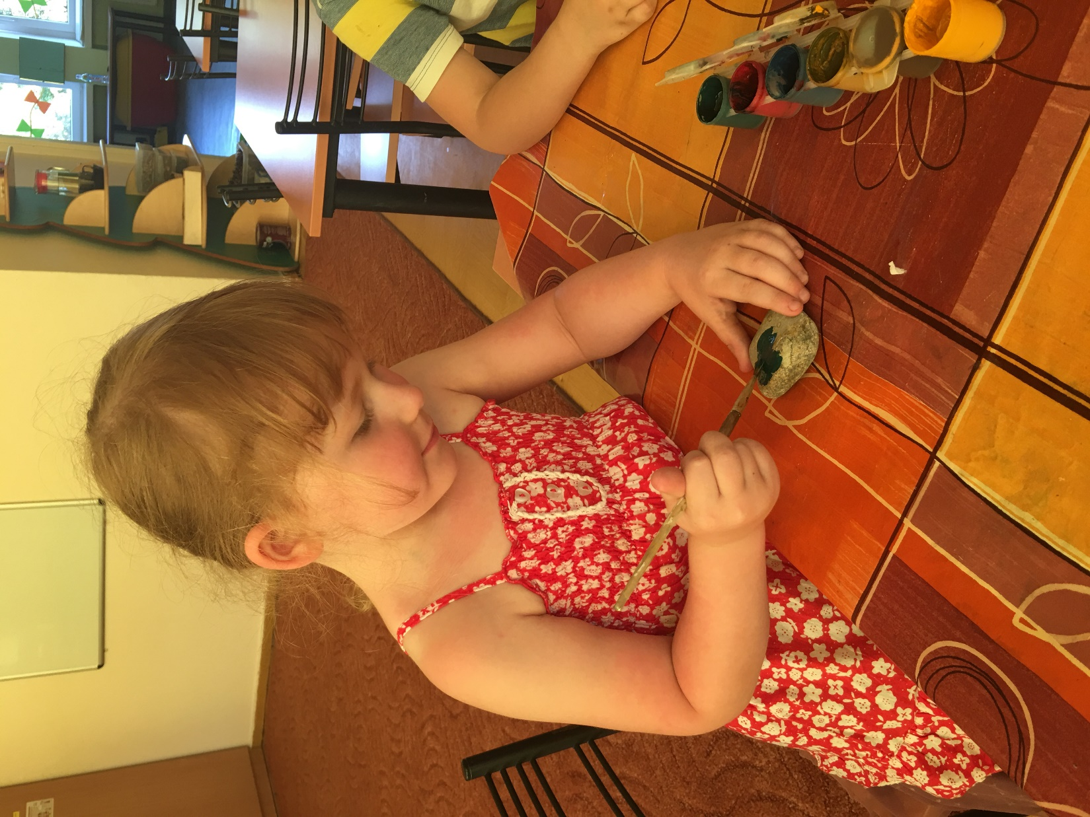
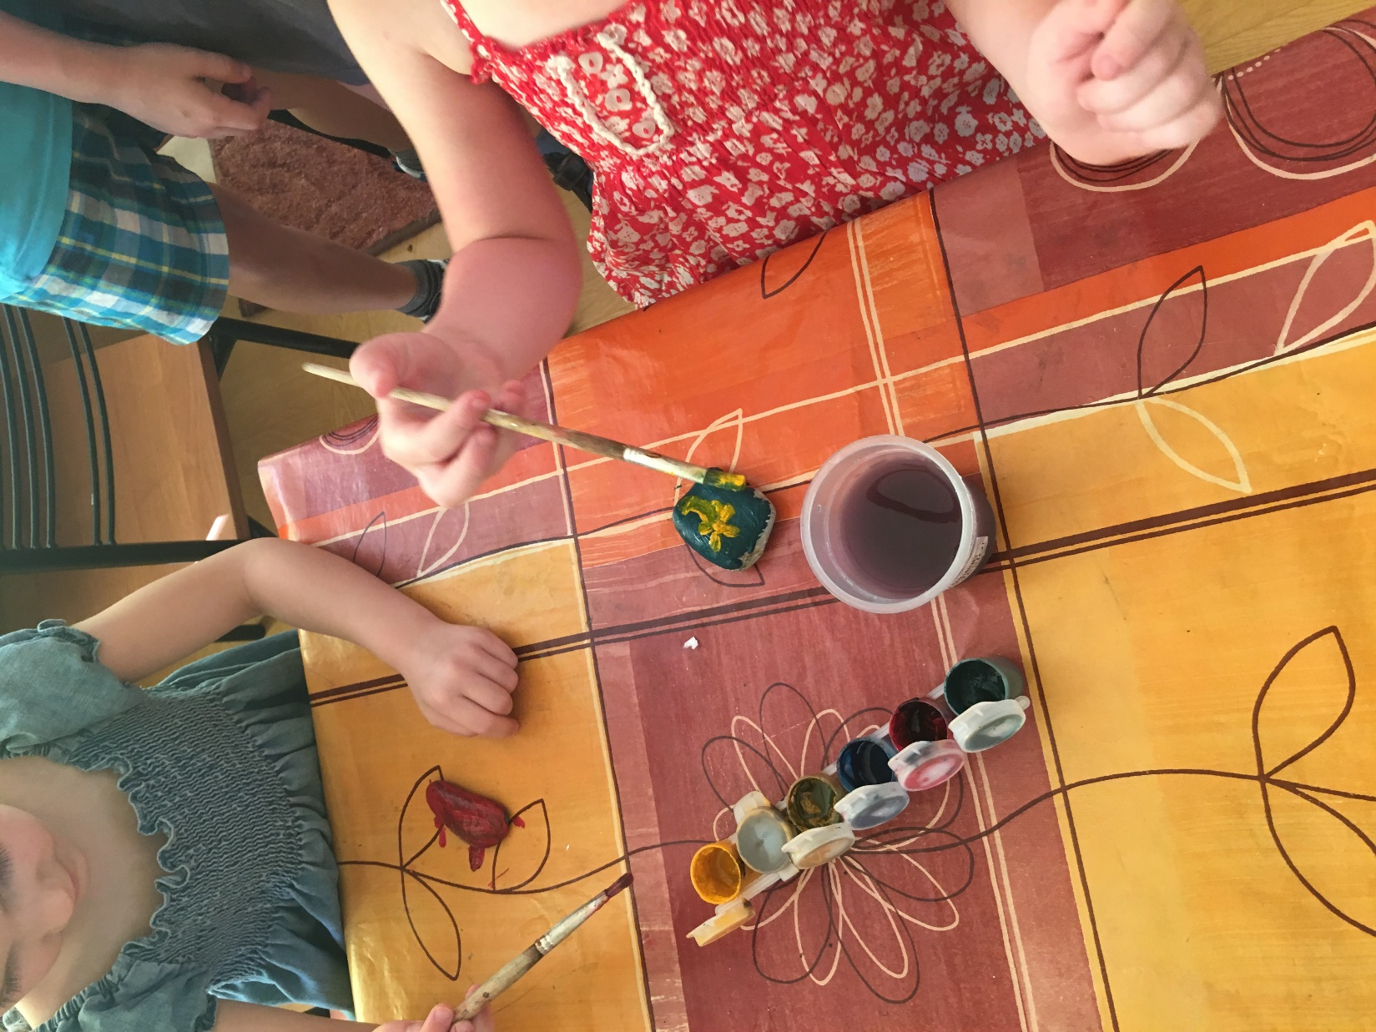
2. Spalvoti akmenėliai

Slide 6
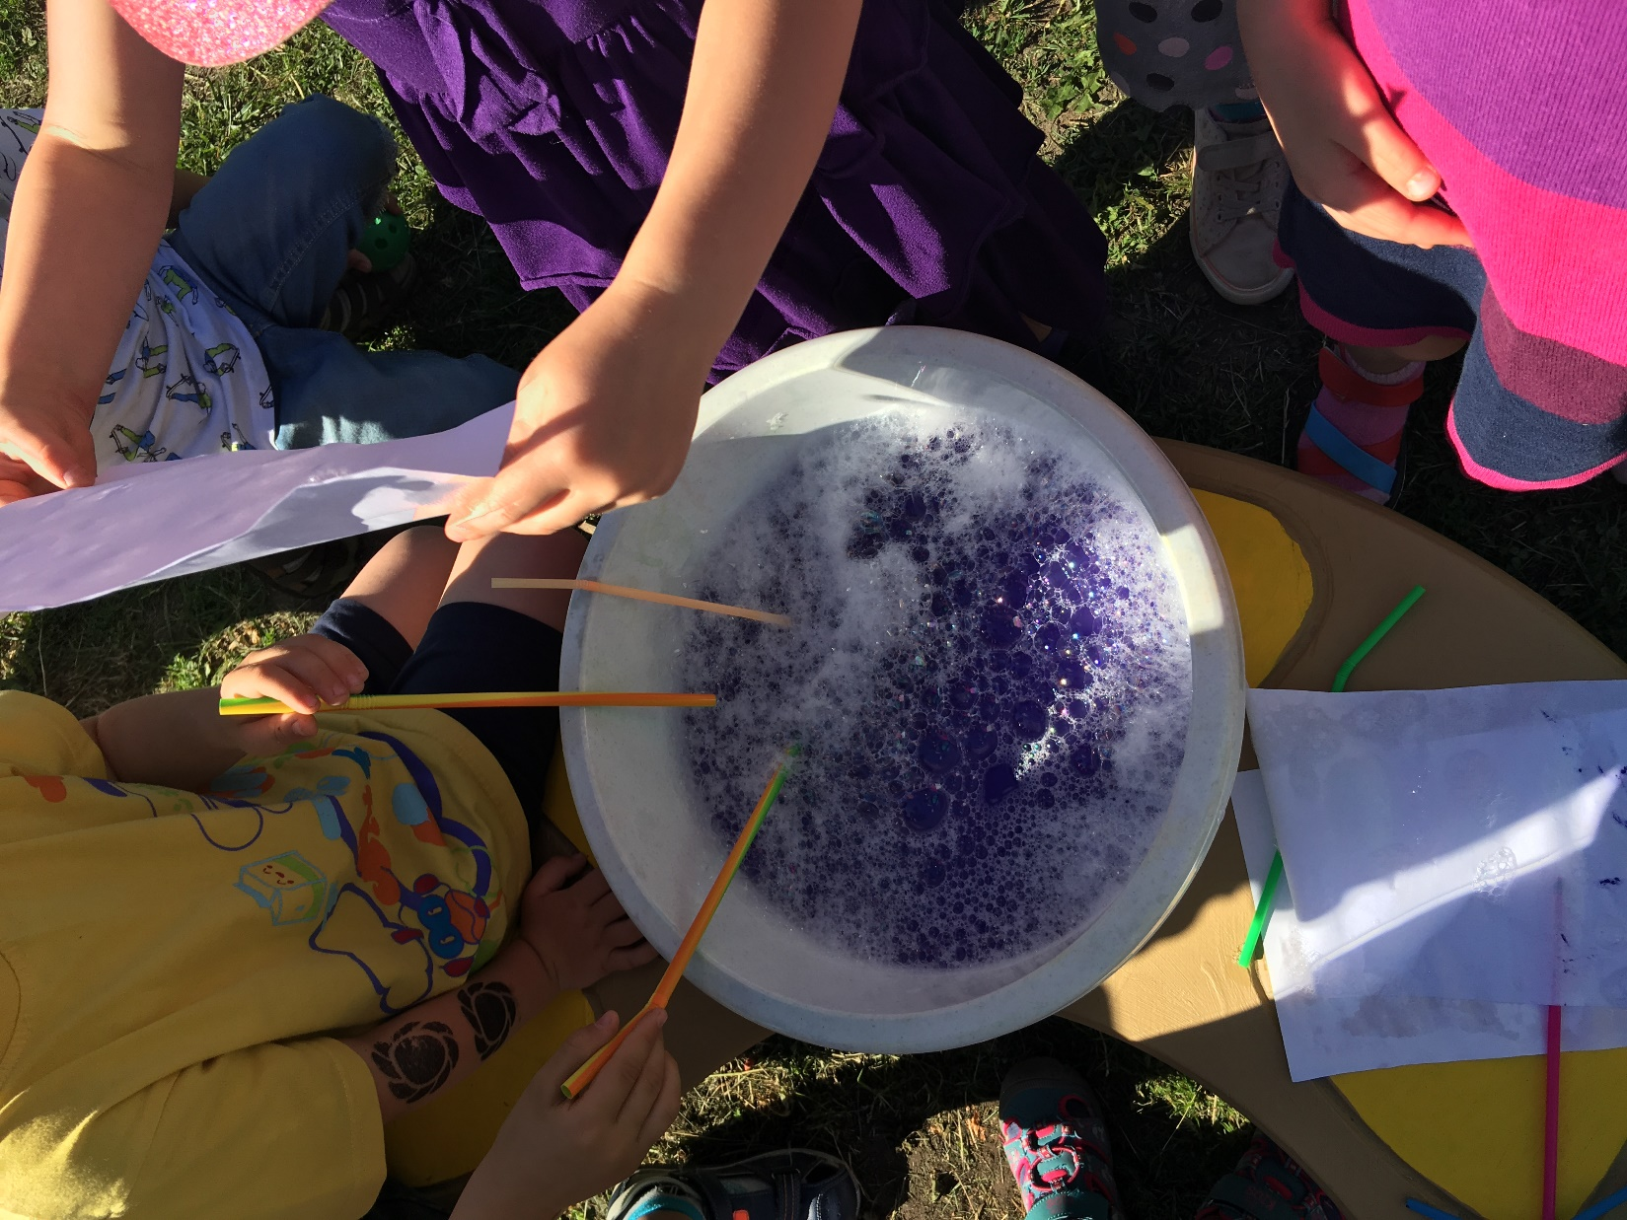
3.Spalvoti burbulai

Slide 7
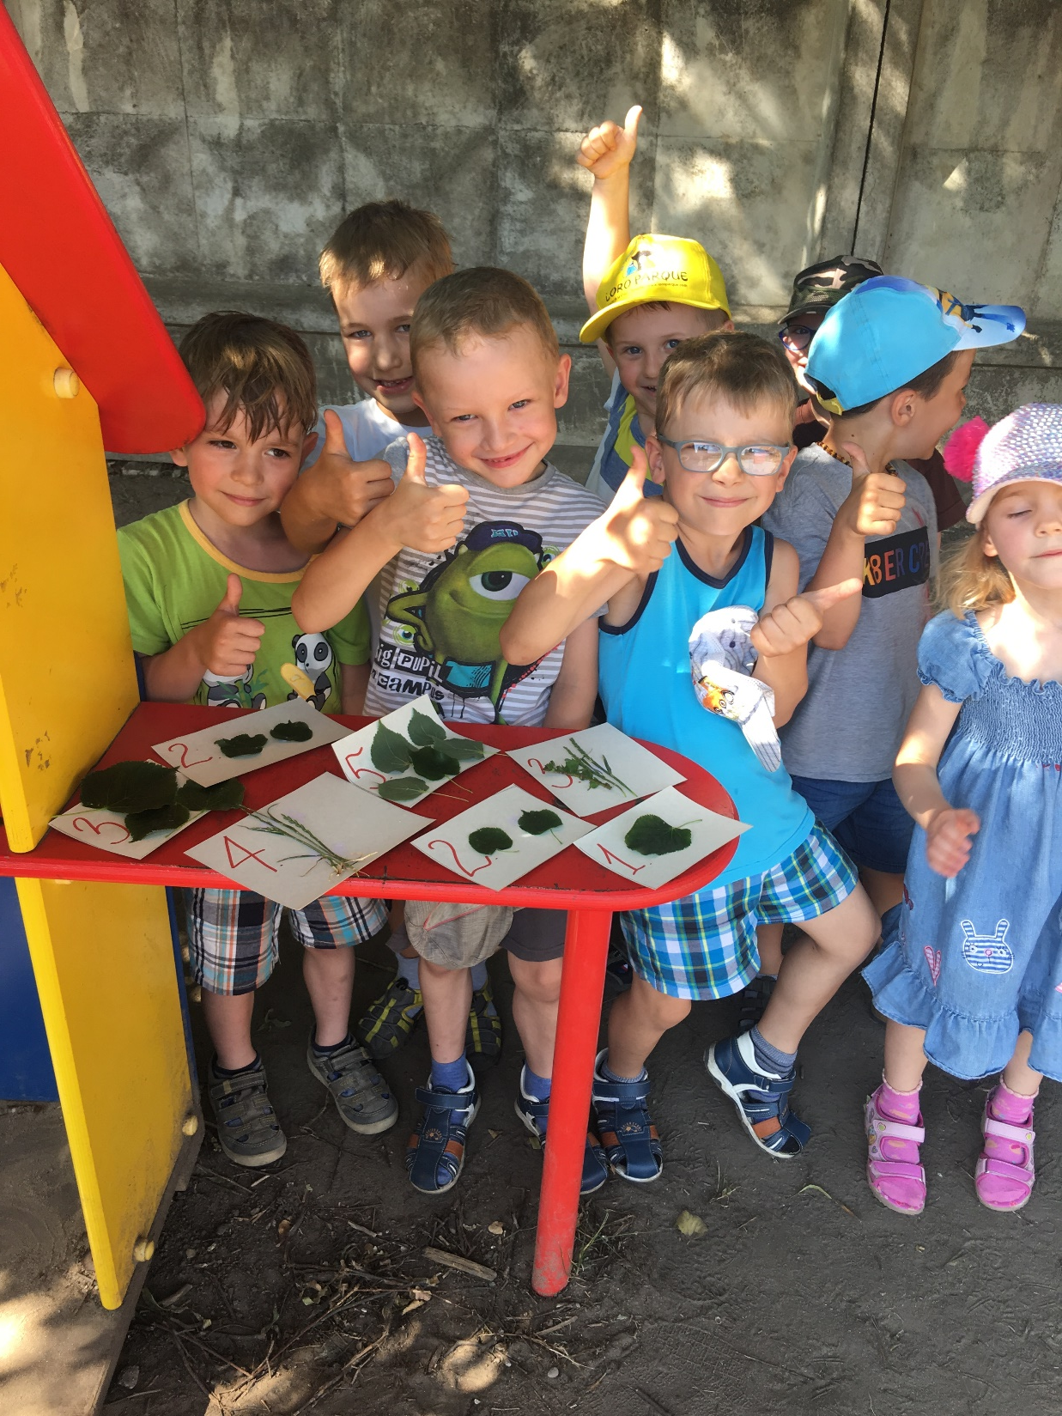
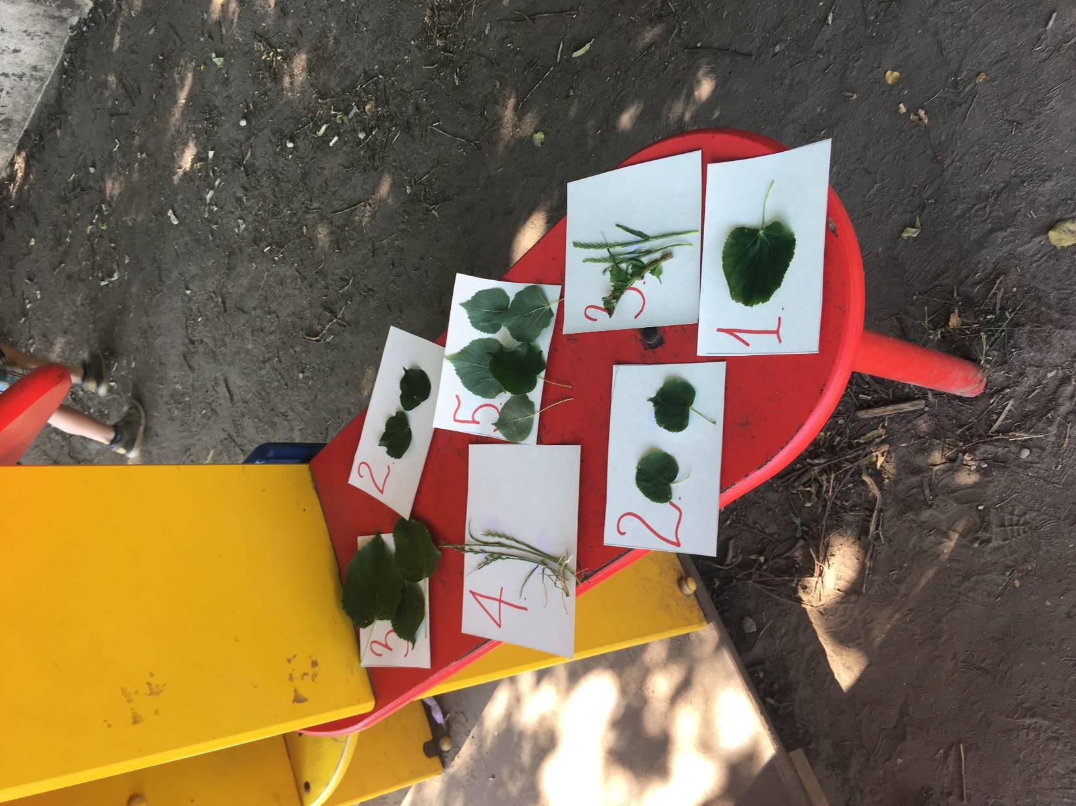
4.Matematika lauke

Slide 8
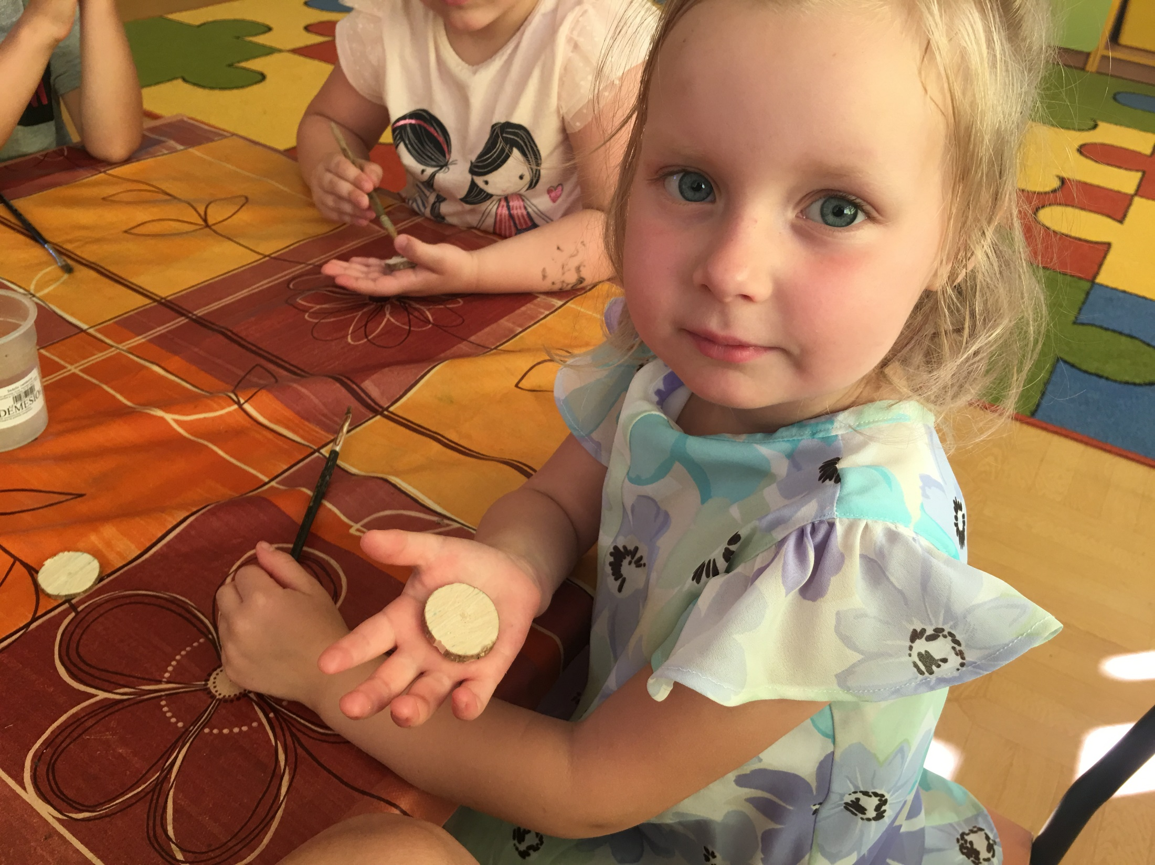
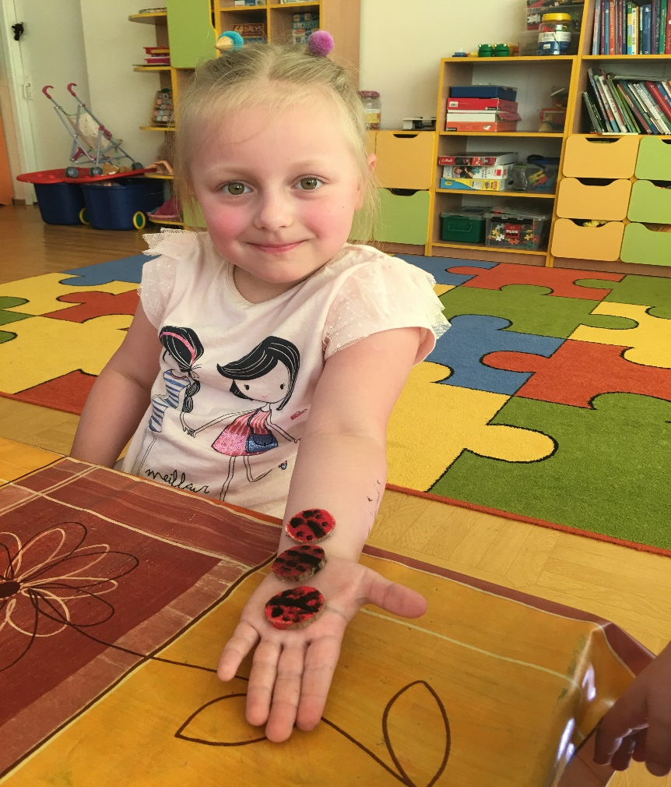
5. Boružėlių šėlsmas (piešimas ant medžio atraižų)

Slide 9
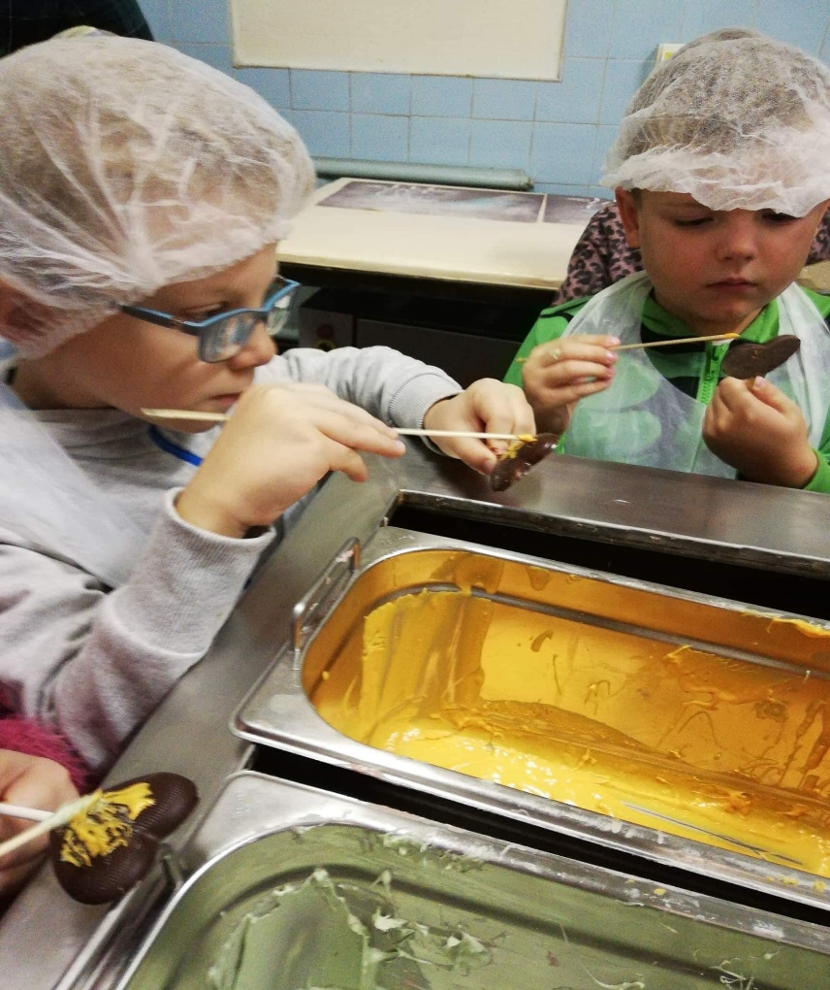
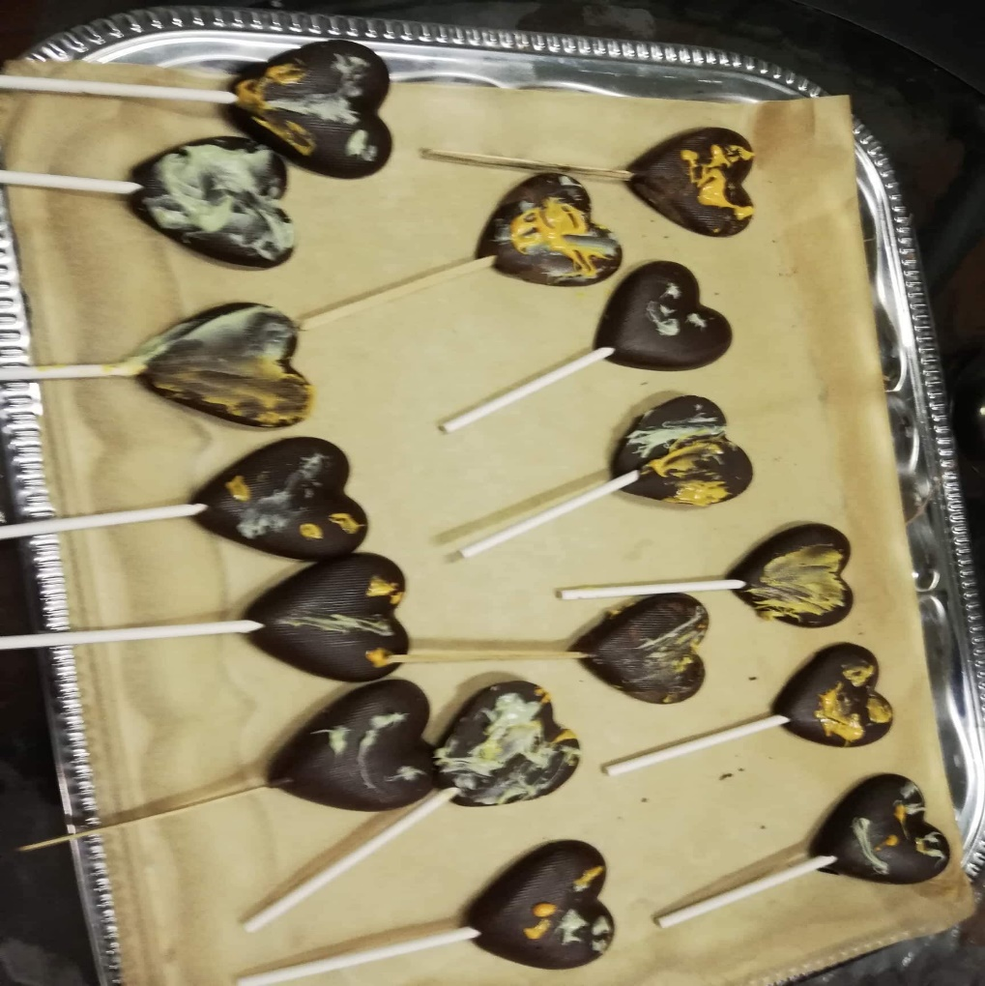
Vykome sužinoti ir gyvai pamatyti kaip gaminamas ir iš kur atsiranda šokoladas

